Slide 1
Кроссворд
МДОУ «Детский сад № 8»
Школьные принадлежности
Разработала
Педагог-психолог Дьяковская М.Л.

Slide 2
Цель – закрепить знания детей о школьных принадлежностях.
Задачи:
- формировать познавательную активность детей старшего дошкольного возраста;
- развивать познавательные процессы: внимание, мышление, воображение, речь.

Slide 3
1
 |  |  |  |  |  |  | 2
 |  |  |  |  |  | 3
 |  |  |  |  |  |  | 4
 |  |  | 5

Slide 4
1. Если ты его отточишь, Нарисуешь всё, Что хочешь! Солнце, море, Горы, пляж… Что же это?..

Slide 5
2. Говорит она беззвучно, А понятно и не скучно. Ты беседуй чаще с ней — Станешь вчетверо умней.

Slide 6
3. Несу за плечами дом, Живут постоянно в нем Книжки, ручки и тетрадки. Ты готов сказать отгадку?

Slide 7
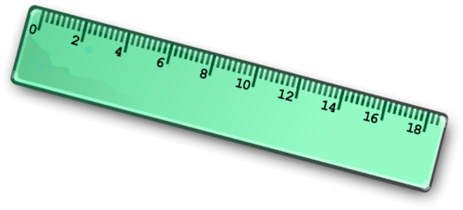
4. Я прямая, ровная,
На спине шкала,
Каждому школьнику,
Знакома Я!

Slide 8
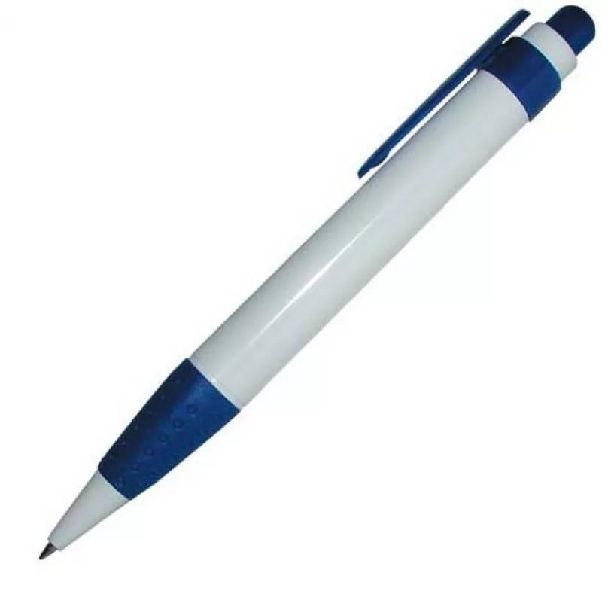
5. Я с собой её ношу, Всё, что нужно, напишу. Замечательная штучка Самопишущая…

Slide 9
к | а | р | а | н | д | а | ш
 |  |  |  |  |  |  | к | н | и | г | а
 |  |  |  |  |  | п | о | р | т | ф | е | л | ь
 |  |  |  |  |  |  | л | и | н | е | й | к | а
 |  |  | р | у | ч | к | а

